Slide 1
操作系统实验
南京大学软件学院
葛羽航（MG1232005）

Slide 2
助教列表
葛羽航（mg1232005@software.nju.edu.cn）
燕宁（yn11@software.nju.edu.cn）
杨宇杰（yyj11@software.nju.edu.cn）
陈雨轩（cyx11@software.nju.edu.cn）
任重远（rzy11@software.nju.edu.cn）

Slide 3
资源列表
《Orange’S 一个操作系统的实现》
主要参考教材。在以后的PPT中将以简化的《Orange’S》来代称此教材。
《80x86汇编语言程序设计教程》或者其它汇编教材
在os实验课程的过程中随时查阅包括指令含义在内的相关的汇编知识。
以上内容会上传到tss中供大家下载。同时附上百度网盘《Orange’S》的电子书和光盘下载地址：http://pan.baidu.com/s/1pJBEaHP

Slide 4
课程介绍
《操作系统》和《计算机组成原理》课程的附加实验课程。
假设对操作系统和冯诺伊曼体系的基本概念有理解并了解汇编的原理和基本指令，课程重心放在实际操作系统的实践上。
目标对像为全体同学，但更侧重对操作系统底层原理感兴趣并有余力实践者。

Slide 5
环境搭建-Linux
安装GCC(系统已经自带，如果没有，sudo apt-get install gcc)
安装NASM(sudo apt-get install nasm)
安装虚拟机Bochs(sudo apt-get install bochs)
安装bochs的GUI库bochs-sdl (sudo apt-get install bochs-sdl)
如果出现问题，可以将软件源改成163源，参考：Ubuntu 163 源

Slide 6
环境搭建-windows
安装虚拟机VirtualBox（或VMWare）
在虚拟机中安装Linux(Ubuntu或其它发行版本)
接下和Linux中搭建环境一样

Slide 7
环境搭建-其它说明
与《Orange’S》不一样，彻底摈弃Windows环境。
由于Bochs是简单的虚拟机而且只用来运行我们自己写的简单代码，因此即使在VirtualBox虚拟机中安装Linux再使用Bochs也不会存在性能问题。

Slide 8
Hello, OS
Step 1. 使用nasm汇编boot.asm生成“操作系统”的二进制代码。
nasm boot.asm –o boot.bin
Step 2. 使用bximage命令生成虚拟软盘.
bximage -> fd -> 1.44 -> a.img
Step 3. 使用dd命令将操作系统写入软盘
dd if=boot.bin of=a.img bs=512 count=1 conv=notrunc

Slide 9
Hello, OS
Step 4. 配置bochs。
display_library: bochs使用的GUI库，在Ubuntu下面是sdl
megs：虚拟机内存大小
floppya：虚拟机外设，软盘为a.img文件
boot：虚拟机启动方式，从软盘启动
配置文件保存为bochsrc，和a.img以及boot.bin放在同一目录下
Step 5. 启动bochs.
bochs –f bochsrc
display_library: sdl
floppya: 1_44=a.img, status=inserted
boot: floppy

Slide 10
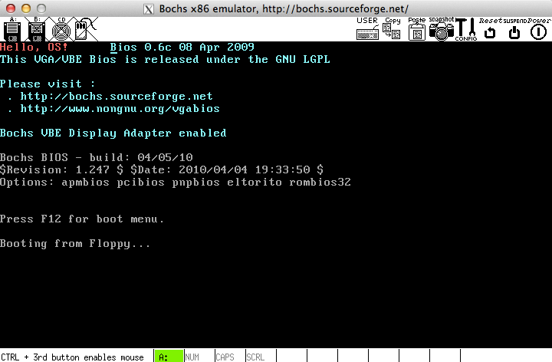
Hello, OS

Slide 11
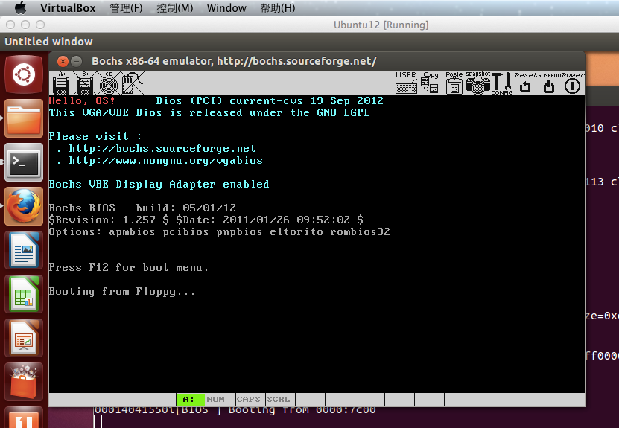
Hello, OS

Slide 12
Hello, OS
以上步骤，实现了对真实操作系统的完备模拟。只不过目前的“操作系统”只有不到20行的代码。
那么，电脑电源启动后，是如何从软区中加载boot.asm中的代码，以及之后的执行原理是什么？
请仔细阅读教材《Orange’S》第一、二章，参考ppt，完成如下作业：

Slide 13
作业-基本
1. 选择自己喜欢的平台（mac，win），搭建gcc+nasm+bochs实验平台。
2. 使用gcc和nasm联合编写一个程序。在gcc中调用nasm定义的函数。（这个作业可以任意发挥）
3. 参考ppt，在实验平台上汇编boot.asm和使用bochs执行。
4. 仔细阅读《Orange’S》的第一章和第二章，深入理解boot.asm文件中的代码。

Slide 14
作业-检查方式
1. 对于第1～3条作业，上机检查运行情况。同时会问一些理解方面的问题，以便评估你对作业的掌握情况。
2. 对于第2题，有8%的机会，助教会给你一台他的电脑，让你现场书写代码，并且编译执行。抽查的方式为程序随机抽查。
3. 对于第4题，助教会让你简单地讲解你的理解。根据你的理解程度打分。
为了公平，在检查之前，我会对检查的方式进行分配，比如学号除4的余数为1的在某某助教那儿检查。会在检查的前一天公布在tss上。分配方式为程序随机生成。

Slide 15
其它说明
从下一次开始，我们的大三助教会实际地给大家讲解知识点。每一次的讲解会结合上一次的作业。所以大家在每次做作业时可以给我们提出各种你没有理解的问题，我们会一方面给予答复，另一方面在下次讲解中给予讲解。
为了满足个别同学的探知欲，这个实验课程有第二个路线可以选择。这个路线可以不需要按部就班地完成每一次布置地作业，但获得超过实验课满分的总成绩。

Slide 16
探索实验
方案一：
在mac平台或windows平台，完成每一次的作业。请注意这是指原生地平台，而不是借助虚拟机里安装ubuntu。
方案二：
完成如下作业：一个简单地操作系统，放置于软盘中。系统启动后，从该软盘里的software文件夹遍历每一个.bin文件并加载执行。这些.bin文件是gcc编译的，可以在ubuntu里动态地添加到软盘中。
以上探索可以在orange’s的源代码上修改，但请不要拿linux1.0或其它已经蛮成熟地操作系统的源代码来使用。当然，如果你确实有很好的想法，并且可以证明你在操作系统实验上做了探索和工作，则不需要拘泥于任何约束，仍然可以拿到高分，这种情况请提前跟我和葛老师联系。

